Slide 1
第9讲
流式I/O和文件

Slide 2

目 的
描述和使用java.io包的流式思想
构造文件和过滤器流，并恰当地使用它们
区别流与读者和作者，并进行合适的选择
考察并操作文件和目录
读、写和更新文本和数据文件
使用Serialization接口来保持对象的状态

Slide 3
数据流
Java所有的I/O机制都是基于数据流的，这些数据流表示了字符或者字节数据的流动序列。
Java的I/O流提供了读写数据的标准方法。
任何Java中表示数据源的对象都会提供以数据流的方式读写它的数据的方法。

Slide 4



Slide 5

Java.io包
Java.io是大多数面向数据流的输入/输出类的主要软件包。
这个软件包包含了两个抽象类，InputStream和OutputStream。所有其它面象数据流的输入/输出类都要扩展这两个基类。
import java.io.*

Slide 6
数据流
两种基本的流：输入流和输出流
可以从输入流读，不能对它写。要从输入流读取字节，必须有一个与这个流相关联的字符源。
结点流，即它们可以从一个特定的地方读写，例如磁盘或者一块内存。
过滤器流，一个过滤器输入流是用一个到已存在的输入流的连接创建的。此后，当你试图从过滤输入流对象读时，它向你提供来自另一个输入流对象的字符。

Slide 7
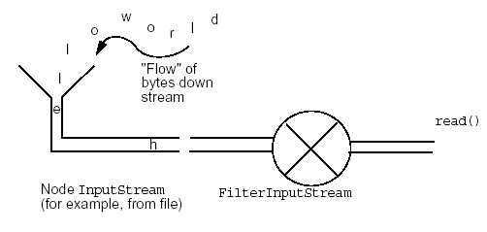

Slide 8
InputStream(输入流)
定义了Java流式字节输入模式的抽象类。该类的所有方法在出错条件下引发一个IOException 异常。

Slide 9
InputStream 定义的方法
方法 | 描述
int available( ) | 返回当前可读的输入字节数
void close( ) | 关闭输入源。关闭之后的读取会产生IOException异常
void mark(int numBytes) | 在输入流的当前点放置一个标记。该流在读取numBytes个字节前都保持有效
int read( ) | 如果下一个字节可读则返回一个整型，遇到文件尾时返回-1
int read(byte buffer[ ]) | 试图读取buffer.length个字节到buffer中，并返回实际成功读取的字节数。遇到文件尾时返回-1
int read(byte buffer[ ], int offset, int numBytes) | 试图读取buffer中从buffer[offset]开始的numBytes个字节，返回实际读取的字节数。遇到文件尾时返回-1
void reset( ) | 重新设置输入指针到先前设置的标志处
long skip(long numBytes) | 忽略numBytes个输入字节，返回实际忽略的字节数

Slide 10
OutputStream(输出流)
定义了Java流式字节输出模式的抽象类。该类的所有方法在出错条件下引发一个IOException 异常。

Slide 11
OutputStream定义的方法
方法 | 描述
void close( ) | 关闭输出流。关闭后的写操作会产生IOException异常
void flush( ) | 定制输出状态以使每个缓冲器都被清除，也就是刷新输出缓冲区
void write(int b) | 向输出流写入单个字节。注意参数是一个整型数，它允许你不必把参数转换成字节型就可以调用write（）
void write(byte buffer[ ]) | 向一个输出流写一个完整的字节数组
void write(byte buffer[ ], int offset, int numBytes) | 写数组buffer以buffer[offset]为起点的numBytes个字节区域内的内容

Slide 12
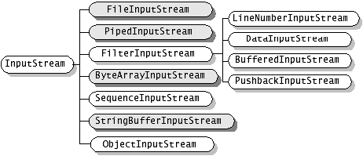

Slide 13
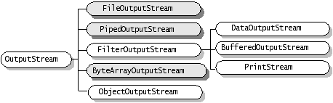

Slide 14
FileInputStream和FileOutputStream
这些类是结点流，它们使用磁盘文件。构造函数允许你指定它们所连接的文件。要构造一个FileInputStream，所关联的文件必须存在而且是可读的。如果你要构造一个FileOutputStream而输出文件已经存在，则它将被覆盖。
FileInputStream infile =
new FileInputStream("myfile.dat");
FileOutputStream outfile =
new FileOutputStream("results.dat");

Slide 15
BufferInputStream和BufferOutputStream
过滤器流，用来从基于字符的输入和输出流中读取和写入文本。
可以提高I/O操作的效率。

Slide 16
DataInputStream和DataOutputStream
过滤器流, 从stream中读取基本类型(int,char等)数据 。
DataInputStream方法
byte readByte()
long readLong()
double readDouble()
DataOutputStream方法
void writeByte(byte)
void writeLong(long)
void writeDouble(double)
有读写字符串的方法，但不提倡使用这些方法。它们已经被后面Reader和Writer所取代。

Slide 17
PipedInputStream和PipedOutputStream
管道流用来在线程间进行通信。一个线程的PipedInputStream对象从另一个线程的PipedOutputStream对象读取输入。要使管道流有用，必须有一个输入方和一个输出方。

Slide 18
I/O流的链接
Input Stream Chain
增加了读取Java基本数据类型的功能
从文件中获取输入字节
增加了缓冲的功能
FileInputStream
BufferedInputStream
DataInputStream
数据
Output Stream Chain
可以往输出流中写入Java基本数据类型
提供数据写入到缓冲区的功能
将数据写入到文件中
数据
DataOutputStream
BufferedOutputStream
FileOutputStream

Slide 19

Java中的流分为两种，一种是字节流，另一种是字符流，分别由四个抽象类来表示（每种流包括输入和输出两种所以一共四个）:
InputStream，OutputStream，Reader，Writer。

Slide 20
Reader和Writer
Java技术使用Unicode来表示字符串和字符，而且它提供了16位版本的流，以便用类似流的方法来处理字符。这些16位版本的流称为Reader和Writer。和流一样，它们都在java.io包中。

Slide 21


Slide 22
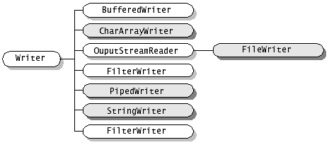

Slide 23
InputStreamReader 和OutputStreamWriter
用来作为字节流与读者和作者之间的接口。
构造一个InputStreamReader或OutputStreamWriter时，转换规则定义了16位Unicode和其它平台的特定表示之间的转换。
使用转换模式，Java技术能够获得本地平台字符集的全部灵活性，同时由于内部使用Unicode，所以还能保持平台独立性。

Slide 24
字符流类 | 字节流类
Reader | InputStream
Buffered Reader | BufferedInputStream
LineNumberReader | LineNumberInputStream
CharArrayReader | ByteArrayInputStream
InputStreamReader | (none)
FileReader | FileInputStream
FilterReader | FilterInputStream
PushbackReader | PushbackInputStream
PipedReader | PipedInputStream
StringReader | StringBufferInputStream

Slide 25
字符流类 | 字节流类
Writer | OutputStream
BufferedWriter | BufferedOutputStream
CharArrayWriter | ByteArrayOutputStream
FilterWriter | FilterOutputStream
OutputStreamWriter | (none)
FileWriter | FileOutputStream
PrintWriter | PrintStream
PipedWriter | PipedOutputStream
StringWriter | (none)

Slide 26
BufferedReader和BufferedWriter
BufferedReader是Reader的一个子类，它具有缓冲的作用，避免了频繁的从物理设备中读取信息。它有以下两个构造函数：
BufferedReader(Reader in)
BufferedReader(Reader in, int sz)
sz是指定缓冲区的大小。

Slide 27
文 件
File类提供了处理文件和获取它们基本信息的方法。
创建文件：
  File myFile;
  myFile = new File("mymotd");
  myFile = new File("/", "mymotd");
  File myDir = new File("/");
  myFile = new File(myDir, "mymotd");

Slide 28
文件名
String getName()
String getPath()
String getAbsolutePath()
String getParent()
boolean renameTo(File newName)

Slide 29
文件测试
boolean exists()
boolean canWrite()
boolean canRead()
boolean isFile()
boolean isDirectory()
boolean isAbsolute()

Slide 30
通用文件信息和工具
long lastModified()
long length()
boolean delete()

Slide 31
目录工具
boolean mkdir()
String[] list()

Slide 32
文本输出
进行文本输出时，通常需要使用PrintWriter,它可通过文本格式打印(显示)字串及数字,尽管提供了输出方法，但没有定义目的地。因此， —个PrintWriter必须同一个目标Writer并列一起。
PrintWriter out = new PrintWriter(new
FileWriter("data.txt"));
亦可将PrintWriter同一个目标(输出)流合并到一起。
PrintWriter out = new PrintWriter(new FileOutputStream("data.txt"))

Slide 33
文本输入
用来处理文本输入的是BufferedReader方法。
该方法又内含了一个方法ReadLine()， 可以用它读取整行文本。
要将BufferedReader同一个输入源合并起来。
String s;
BufferedReader in = new BufferedReader(new FileReader("data.txt"))
while ((s = in.ReadLine()) != null)
{ ... }

Slide 34

StringTokenizer (字串记号器)类
将读取的数据分割成为单独的字串。即，找出其中的定界符，然后分离出其中独立的内容。
Java.unit中的StringTokenizer类可以分解一个包含了定界文本的大字串。
将一个StringTokenizer对象和一个字串联系起来。
构建StringTokenizer对象时，需要同时指出哪些字符作为定界符使用。
StringTokenizer t = new StringTokenizer(line,’|’);
可在字串中指定多个定界符
StringTokenizer t = new StringTokenizer(line,’\t\n\r’);

Slide 35
nextToken()
返回下一个记号；如果不再有更多的记号，则产个NosuchElementException
hasMoreTokens()
countTokens()

